Slide 1




Kérdezve vagy regisztrálva? Tanácsok és előadások a survey adatfelvételekkel és az adminisztratív adatbázisok használatával kapcsolatban
Surveyed or registered? Advice and presentations on survey data collection and the use of administrative databases.
Hibrid workshop
Delivered under CESSDA Training
November 9, 2022; 13.00–15.30

Slide 2
A workshop céljai:
1, Megismertetni a közgazdászokat a survey illetve attitűd vizsgálatokkal, az adatfelvételek lehetőségeivel valamint a regiszter adatbázisokkal való összekapcsolódás lehetőségeivel.
2, Az eddig surveyt használók is megismerhetnék az adminisztratív adatbázisok felhasználásának irányvonalait.
A workshop részei:
Az első felében a két téma köré szerveződik egy-egy szekció, melyben a kutatók megismerkedhetnek az adott módszer előnyeivel, hátrányaival
Adott témában meghívott előadó segítségével konkrét kutatási kérdéseikben tanácsokat kapnak.

Slide 3
1a. Survey módszer alkalmazási területei, lehetőségei és hátrányai
Milyen típusú társadalomkutatási kérdések megválaszolására alkalmas a survey? Milyen alapvető hibákat követhetünk el? Hogyan tudjuk ezeket elkerülni? (Pl. idő dimenziók tisztázása a kérdések során, mintavételi egységek és a kérdések inkonzisztenciája stb.). Hogyan érdemes megtervezni egy adatfelvételt, milyen részei, buktatói vannak. Milyen válaszadási arányokra számíthatunk egyéni vagy vállalati survey-nél? Milyen elvárásaink lehetnek az adatfelvételt végző cég felé, mi az, ami a kutató feladata és mit bízzunk a cégre? Adatkezelési, adatvédelmi feladatok: Milyen esetekben kérjünk szakértői, jogi segítséget?
előadó: Tóth Gergely, ügyvezető igazgató, Pharmaproject-Statisztika Bt.
előadás 45 perc; kérdések/válaszok, konkrét kutatásokhoz kapcsolódóan is: 45 perc

Slide 4
1b. Az adminisztratív adatbázisok általános tulajdonságai, ebből adódó előnyök és korlátok
Hogyan épül fel egy regiszter adatbázis? Milyen elemi egységek lehetnek a kiinduló pont (egyének, háztartások, lakás, stb.)? A teljeskörűség elemzési lehetőségei, pl. kis elemszámú társadalmi csoportok, a kutatási témák sokszínűsége. Milyen módon közelítsünk az adatokhoz. Már megvalósult kutatási témák bemutatása
előadók: Köllő János, tudományos tanácsadó KRTK KTI; a KRTK Adatbank vezetője, Tir Melinda KRTK Adatbank munkatárs
előadás 45 perc; kérdések/válaszok, konkrét kutatásokhoz kapcsolódóan is; 45 perc

Slide 5
2. Összekapcsolás lehetőségei, főbb módszerek
Megvalósult kapcsolások bemutatása
Panelbeszélgetés, kérdések/válaszok; 1 óra
Résztvevők: Koren Miklós KRTK KTI tudományos főmunkatárs, Köllő János KRTK KTI tudományos tanácsadó, Dr. Németh Ádám infokommunikációs szakjogász
A workshop második részében közös előadáson a kétféle adattípus összekapcsolási lehetőségeiről tartanánk rövid ismertetőt konkrét példákon keresztül.

Slide 6
Gergely Tóth: Survey módszerről „bővebben”
In.: Surveyed or registered? Advice and presentations on survey data collection and the use of administrative databases.
Hibrid workshop 2022. november 9. 13.00 – 15.30

Slide 7


Survey módszerRŐL „BŐVEBBEN”
Tóth Gergely
Pharmaproject-Statisztika Bt

Slide 8
Mottó 1.
„Amilyen könnyű egy kérdőívet elkészíteni, olyan nehéz egy jó kérdőíves kutatás alapján minőségi adatokhoz jutni”

Slide 9
Gallup Story?
Ki ismeri Alf Landon nevét?
És Franklin D. Roosevelt-ét?
Minta 1936: Literary Digest 2 Millió vs.
Gallup 50 ezer
1948: Harry Truman vs. Thomas Dewey

Slide 10
Áttekintő
Alapok
Mintavétel
Kérdőíves adatfelvételek típusai
Kérdések típusai
Lehetséges hibák
GDPR

Slide 11
Alapok
Paradigma
Módszerválasztás:
Mit szeretnénk megtudni?
Eredet: Leíró kutatás / várható érték / Felderítő
Manapság: Magyarázókutatás / Hipotézistesztelés

Slide 12
Miben „lehetne” jó a kérdőíves kutatás?
Gyors információszerzés
Primer kutatás
Megbízhatóság
Általánosíthatóság

Slide 13
Miben NEM jó a kérdőíves kutatás?
Érvényesség (Kvalitatív vs. Kvantitatív)
Ha a megfigyelési egység eltér az elemzési egységtől „szépséghibássá” válhat (aggregációs torzítás vagy vonatkoztatási hiba)
Könnyen megvezethet (Könnyű adatforrás, de túl sok a csapda)

Slide 14
Konceptualizálás és operacionizálás fontossága
Mennyire elégedett Ön az életével?
vs.
Mennyire boldog Ön?

Slide 15
Idődimenzió
Keresztmetszeti vs. Longitudinális
Az adatfelvétel idődimenziója (Pl.: választáskutatás, válság), de kérdőív hossza is…
A kérdések vonatkoztatási idődimenziója (Jövőre, múltra?)
Retrosprektív kutatások elég rosszul működnek. Az adatforrás torzít (identitás megőrzésének igénye)

Slide 16
Adatfelvétel típusai
PAPI
CAPI
CATI
CAWI
Kombinált / Push-to-web

Slide 17
Mintavétel
Reprezentativitás VS. Valószínűségi mintavétel
Reprezentetivitás: Adott dimenziókra nézve! (nem, kor, iskola, régió) (Kvótás?)
Valószínűségi: ismert bekerülési valószínűség
Súlyozás
Design
Utólagos rétegzési (Válaszmegtagadási arány)
Projetkáló
Mintavételi hiba vs. nem mintavételi hiba (torzítás)
„Design hatás”

Slide 18
Kérdések típusai
Nyitott vs zárt
Egy válaszos vs több válaszos
Táblázatos
Grafikus (HTML: „csillagos ég”)

Slide 19
Kérdések típushibái
Nem érthető / nem plauzibilis a kérdezőnek
„Hogyan értékeli Ön a jövő évi költségvetést?”
Minta összetétele
Próbakérdezés fontossága
2. Sugalmazó kérdések
„A szankciók az élelmiszer-ellátásra is súlyos hatással vannak. Ön egyetért az élelmiszerárak emelkedését okozó szankciókkal?”
3. Dupla-triplacsövű kérdések
„Mennyire elégedett Ön a jelenlegi fizetésével és a béren kívüli juttatásokkal?”

Slide 20
Kérdések típushibái
4. Kerülendőek a mindenre kiterjedő kérdések
Mindenki / senki / mindenkor
„Ön szokott minden reggel enni?” Igen /nem
5. Tagadó /dupla tagadó kérdések kerülendőek
„Ön sem ért egyet avval az állítással, hogy nem kéne emelni a szociális kiadásokat?”

Slide 21
Jó kérdőív jellemzői
Rövid
Érthető
„Storytelling” – íve van és élményt ad
Nem manipulál

Slide 22
GDPR
Adatvédelmi szempontok
Személyes adatkezelés! (Google?)
Tájékoztatás kötelezettsége
Tudományos kutatás (Etikai engedély? Pl.: kísérlet)

Slide 23
Záró mottó
Kérdőívet készíteni olyan mint házat építeni: csak befejezni lehet, de sosem készül el teljesen…

Slide 24
Köszönöm a figyelmet!
ppstatisztika@gmail.com

Slide 25
Melinda Tir: Kérdezve vagy regisztrálva: A regiszter adatokról
In.: Surveyed or registered? Advice and presentations on survey data collection and the use of administrative databases.
Hibrid workshop 2022. november 9. 13.00 – 15.30

Slide 26

Kérdezve vagy regisztrálva: A regiszter adatokról

Slide 27

Rövid Áttekintés
A regiszter és a kapcsolt regiszter adatokról
KRTK Adminisztratív Adatkapcsolásainak bemutatása
Mitől más egy kapcsolt adminisztratív panel, mint a hagyományosan rendelkezésre álló adatforrások?
Milyen módon közelítsünk az adatokhoz?
Néhány kutatási példa bemutatása

Slide 28
A regiszter és a kapcsolt regiszter adatokról
Regiszter adatok:
Leginkább államigazgatási szereplők feladataik ellátásához kötődő nyilvántartási, engedélyezési, jogosultsági adatbázisai.
Jellemzője a célcsoport teljes lefedettsége és egyedi azonosíthatósága.
Példák: egyes KSH OSAP felvételek, NAV bevallások, egészségügyi, oktatási, munkanélküli regiszterek

Slide 29
Kapcsolt regiszter adatok:
Alapja a 2007 CI. Törvény (visszavonva)
Alapelve, hogy egy vagy több közös azonosító mentén összekapcsolható regisztereket/felvételeket ugyanazon mintára (max 50 %), ugyanarra az időszakra egyesíti.
Megvalósult adatintegrációk:
Pénzügyminisztérium
Oktatási Hivatal (Diplomás pályakövetés)
MNB
KRTK

Slide 30
KRTK Adminisztratív Adatkapcsolásai

Slide 31
Eddig megvalósult/folyamatban lévő adatkapcsolások
Időszak:2003-2021
Időszak:2003-2017
Időszak:2003-2011
6 393 158 egyén
Munkáltatók számát még nem tudjuk
Adatgazdák száma 6
NEAK, ONYF, NAV, NMH, OH, NSZFH
Egészségügyi, oktatási adatkör további bővítése, családi pótlék adatok (anya-gyerek kapcsolat), új belépők
Időszak:2002-2009
5 174 486 egyén
886 425 munkáltató
Adatgazdák száma 5
NEAK, ONYF, NAV, NMH, OH
Egészségügyi, oktatási adatkör bővítése
4 601 999 egyén (5-74)
886 425 munkáltató
Adatgazdák száma 5
OEP, ONYF, NAV, ÁFSZ, OH
4 602 000 egyén (15-74)
Nincs munkáltatói információ
Adatgazdák száma 3
OEP, ONYF, ÁFSZ
Admin1
Admin2
Admin3
Admin4

Slide 32
NEAK
Admin3 példáján az adatkapcsolás folyamata (2007.CI, tv szerint)
MTA Elnök 🡪 NISZ a 2007.CI tv alapján
NISZ 🡪 adatgazdák: hash1 (TAJ), hash2 (adóazonosító) kódoló algoritmusok
NEAK: 50%-os TAJ minta (2003.01.01.).
Adatgazdák 🡪 TAJ alapján leválogatott állományok, hash1
ONYF, NAV: vállalati adóazonosítók alapján leválogatott állományok, hash2
NISZ: anonimizálás
NISZ 🡪 KRTK: kapcsolt állomány
KRTK: spell szerkezetűből fix formátumú havi panel. Javítás, tisztítás, tesztelés: 2-3 év
ONYF
OH
NISZ
NMH
NAV
MTA
KRTK

Slide 33
Admin 3
5 millió ember X 180 hónap (2003-2017). Minden hónapban tudjuk, hogy az (anonim) személy:
Jár-e iskolába
Ha nem dolgozik
Ha dolgozik
Munkáltató
Miféle iskolába?
Tesztpontszámai
OKM háttérkérdőív
Regisztrálás
Segély
Programrészvétel
Nyugdíj
Gyes-gyed
Egyéb transzferek
Belépés, kilépés ideje
Foglalkozás
Fogl. jogviszony
Kereset
Kollégák
Ágazat
Méret
Árbevétel
Tőke
Létszám
Profit
Beruházás
Stb, stb
Egészségi állapot proxik (háziorvos, szakorvos, gyógyszer, BNO), halálozás

Slide 34
Adattisztítás folyamata:adatkéréstől a használatig
Visszajelzések beépítése, adatbázis megnyitása
Validálás, tisztítás, építés
Kollektív fázis, Kutatói visszacsatolás
Adatkérés, az adat beérkezése
01
Adatkérés, az adat beérkezése
03
Kollektív fázis, kutatói visszacsatolás
Adatgazdákkal történő részletes, mező szintű egyeztetés, szerződés és mellékleteinek véglegesítése kb. 1,5-2 év
KRTK kutatók számára történő kiajánlás, minikutatások indítása. A fájlok még többször javításra kerülnek. A kutatók a használat során tapasztalt problémákat összegyűjtik. Ez egy iteratív 1-2 éves munka
02
Validálás, tisztítás, építés
04
Visszajelzések beépítése, adatbázis megnyitása
Külső adatforrásokkal történő összevetés, nyilvántartási változások összegyűjtése. Adatkörök feldolgozása külön-külön, spell szintű formátum havi szintre alakítása, kutatási kérdéseknek megfelelő változók és adatkörök kialakítása, majd az egyes adatkörök összeépítése, keresztmetszeti és longitudinális vizsgálatok lefolytatása
A visszajelzések összegyűjtése és beépítése után kb. 2 évet követően áll elő az a véglegesnek tekintett teljes adatbázis készlet és dokumentáció melynek használatát már ki tudjuk ajánlani nem KRTK-s kutató/hallgató számára is.

Slide 35
Mitől más egy kapcsolt adminisztratív panel, mint a hagyományosan rendelkezésre álló adatforrások?

Slide 36
KSH-MEF:Részletgazdag és panel, de csak 1.5 év a követés negyedévente pontszerűen. Minta elemszám alig 1%-ka egy Adminnak.
Bértarifa:Kiemelkedő adatsor, hosszú idősor, de csak a vállalatok követhetőek az egyének nem
Vállalati Mérlegek:Hosszú idősor, de a vállalati szintnél mélyebbre nem látunk, nincs munkavállalói adat
Egyéb regiszterek önmagukban: részletes nagyszámú információ, de az egyes létállapotok előzményeit és következményeit nem látjuk

Slide 37
Előny:
Elemszám kellően nagy (kb. 5 millió ember)
Egyesít több regiszter adatot, így lehetővé válik a folyamatok együttes elemzése
Hosszú, egyéni idősor havi, de akár napi szintű adatokkal
Hátrány:
Hosszas előkészítés
Frissítés korlátossága
Háztartási szint és iskolai végzettség hiánya. Csak azt tartalmazza amiről van nyilvántartás

Slide 38
Milyen módon közelítsünk az adatokhoz?

Slide 39
A megfigyelhető egység az adminisztratív státuszok változása, tehát vélemények helyett konkrét viselkedések vizsgálhatók.
Legyünk tisztában az adat keletkezésének körülményeivel, nem a kutatásunkra jött létre!!!
Nagy elemszám miatt akár kisebb csoportok vizsgálatára alkalmas, de az adatbázisok belső dinamizmusa, fluktuációja miatt itt is tapasztalhatók minimális eltérések
Elemzői döntések nyomán nyerhető ki a kutatási kérdéseknek megfelelő adattartalom. Az elemzéshez használt változókat és azok számítási módját iteratív módon, kvázi menet közben érdemes véglegesíteni

Slide 40
Néhány Kutatási példa bemutatása

Slide 41

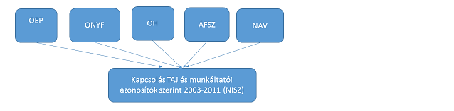
Mekkora az orvoselvándorlás és visszavándorlás? Varga Júlia (2017), Magyarország
Probléma: a kivándorlási szándékfelmérések és engedély-kiváltások nem mérvadóak, a visszavándorlásról pedig végképp semmit sem mondanak.
Feltevés: ha egy orvos nyomtalanul eltűnik a rendszerből (és nem halt meg), az nagy valószínűséggel külföldön van
Eredmény: 2003 január és 2011 december között a praktizáló orvosok 12%-a hagyta el az országot (az inaktívvá válókat leszámítva 14%). Nagyobb hullámok: 2010 tavasza, 2013 (A, D). 50% visszatért. Ennél is nagyobb veszteséget okozott a belföldi pályaelhagyás.
Varga, Júlia: Out-migration and attrition of physicians and dentists before and after EU accession (2003 and 2011). The case of Hungary. The European Journal of Health Economics

Slide 42
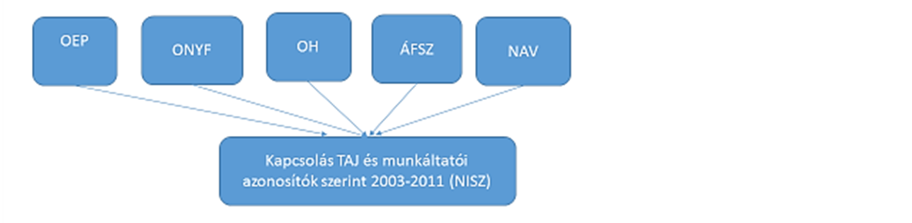

Többet keresnek-e a multiknál dolgozók?
Probléma: a multiknál dolgozók – esetleg – a belföldi cégeknél is többet keresnének. És lehet, hogy az előnyük múlékony, megszűnik, ha átlépnek a belföldi szektorba.
Kulcs: a meg nem figyelt heterogenitást kiszűrő fix hatások használata, hasonló belépők összehasonlítása a hazai szektorban, a külföldiektől érkezettek arányának hatása az „inkumbens” kollégáikra.
Eredmény: A multiknál dolgozók többet keresnek, de nem 112%-kal, hanem csak 25%-kal, ha kontrollálunk a megfigyelhető és meg nem figyelhető tulajdonságaikra. Kilépés után a hazai cégeknél dolgozva is többet keresnek 14%-kal. Egy szórásegységgel több multitól érkezett kolléga 🡪 3%-kal magasabb bér.
Köllő János – Boza István – Balázsi László (2018): Wage Gains from Foreign Ownership – Evidence from Linked Employer-Employee Data, mimeo

Slide 43
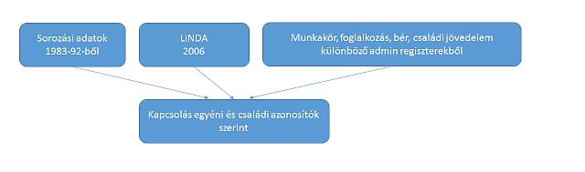

Milyen hatást gyakorolnak a kognitív és nem kognitív készségek a munkaerőpiaci kimenetekre? Lindquist & Vestman 2011, Svédország
Probléma: a sikeres munkaerőpiaci karrier maga is fejleszti a ~ készségeket. Korábbi információ kell.
Eredmény: a nem kognitív készségek erősebb szerepet játszanak, különösen a munkaerőpiac „alsóbb” régiójában + (kapcsolódó kutatásból) a szerepük időben rendkívüli mértékben erősödött.
Lindqvist, Erik and Roine Vestman, 'The Labor Market Returns to Cognitive and Noncognitive Ability: Evidence from the Swedish Enlistment' in American Economic Journal: Applied Economics, 2011, pages 101-128.

Slide 44
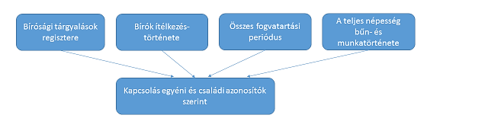

Van-e visszatartó ereje a börtönbüntetésnek az elítélt bűntársaira és rokonaira? Bhuller et al. 2018, Norvégia
Probléma: bűnözésre hajlamosító környezet 🡪 annak, hogy A-t letöltendőre ítélték és társa, B később bűnt követ el, közös oka van 🡪 OLS: pozitív kapcsolat A bebörtönzése és B későbbi bűnelkövetése között 🡪 megfelelő instrumentumra (IV) van szükség
IV: az ítéletet meghozó bíró átlagos ítélkezési szigora (Kling 1999, Bhuller et al. 2016)
Eredmény: tettestársak későbbi bűnelkövetése: -51%., Fiatalabb fiútestvér: - 32%, 4 éves időtávon.
INCARCERATION SPILLOVERS IN CRIMINAL AND FAMILY NETWORKS, Manudeep Bhuller, Gordon B. Dahl, Katrine V. Løken, Magne Mogstad, NBER 24878

Slide 45
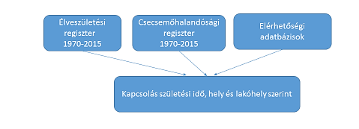
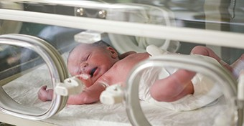
Csökkentették-e a csecsemőhalálozást a Perinatális Intenzív Centrumok? Hajdu et al. (2018), Magyarország
Probléma: nem biztos, hogy csökkentették, empirikus kérdés.
Kulcs: a PIC-III hálózat fokozatosan épült ki. Kihasználható információ a PIC elérhetőségének változása.
Eredmény: a csecsemőhalandósági ráta 2011-2015 között e hatás nélkül a ténylegesen megfigyelt érték közel kétszerese lenne. Különösen erős hatás a nagyon kis súllyal születettekre.
Hajdu Tamás, Kézdi Gábor, Szabó Miklós, Szabó-Morvai Ágnes (2018): Az intenzív koraszülött-ellátó rendszer kiépítésének hatása a magyarországi csecsemőhalandóság alakulására, 1970-2015, MTA KTI és SOTE

Slide 46

Hatott-e a kötelező iskolázási kor felemelése (16🡪18) a roma lányok serdülőkori fertilitására? (Adamecz – Scharle 2018)
Probléma: a naptári idő is telik, a fertilitás változása esetleg csak egybeesik a szabályozási változással („akkor, tehát azért”)
Kulcs: a közvetlenül 1991 júniusa előtt illetve után születettekre (nagy valószínűséggel) a 16 illetve 18 éves korhatár vonatkozott. Ők lényegében azonos korúak, a környezet hasonlósága kontrollokkal biztosítható, ebben viszont erősen különböznek.
Eredmény: A korhatáremelés 6,8 százalékponttal (26%) csökkentette annak a valószínűségét, hogy egy roma serdülő 18 éves kora betöltése előtt anya lesz. Az emelés az iskolaév során csökkentette a teherbe esés valószínűségét, a nyári es a téli szünetekben nem befolyásolta azt.
Anna Adamecz-Völgyi – Ágota Scharle (2018): The Effects of Increased Compulsory School Leaving Age on the Teenage Fertility of Roma Women, a Disadvantaged Ethnic Minority, BWP 2018/2.
Élveszületési adatbázis
Népszámlálás 2011
Kapcsolt adatbázis

Slide 47
